Slide 1
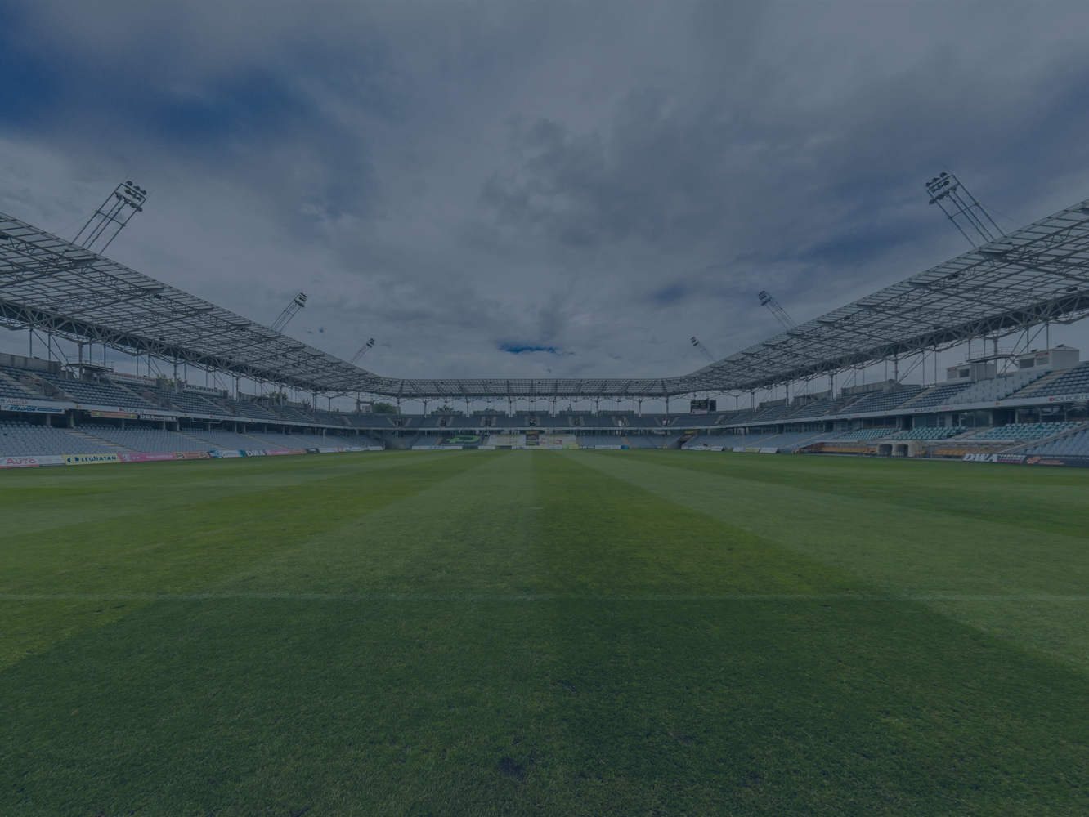
QUẢN LÝ SÂN BÓNG ĐÁ
Thành viên: Nguyễn Trung Thiện

Slide 2

LÝ DO CHỌN ĐỀ TÀI
Muốn giải quyết vấn đề nhỏ và to
Nắm bắt được lịch đặt sân

Slide 3

CÔNG NGHỆ ÁP DỤNG
PHP 7.2.0
Laravel 8
Javascript ES6
MySQL 8.0.30
jQuery 3.6.0

Slide 4
ĐỐI TƯỢNG SỬ DỤNG
Khách hàng
Quản trị viên

Slide 5
CHỨC NĂNG TỪNG ĐỐI TƯỢNG
Khách hàng hàng
Xem sân
Tìm kiếm
Đặt sân
Phân trang sân
Xem chi tiết sân
Xem mẫu đặt sân
Đặt sân

Slide 6
CHỨC NĂNG TỪNG ĐỐI TƯỢNG
Quản trị viên
Quản lí khu vực
Xem lịch các sân đã cho thuê trong khu vực
Thêm sân nhanh vào khu vực
Tìm kiếm, phân trang sân
Thêm, sửa sân
Tìm kiếm, phân trang đơn
Duyệt đơn, hủy đơn

Slide 7
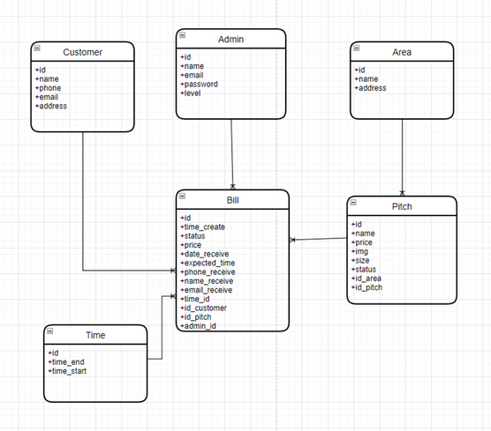
SƠ ĐỒ THỰC THỂ

Slide 8
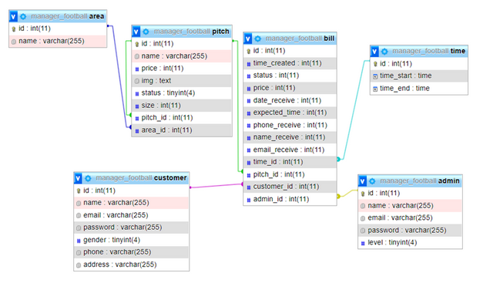
SƠ ĐỒ CƠ SỞ DỮ LIỆU

Slide 9
KẾT LUẬN
Nắm được kiến thức và nghiệp vụ quản lý sân bóng về khu vực và thời gian.
Kiểm soát được doanh thu của sân , sân được thuê nhiều nhất, khung giờ được thuê nhiều nhất ( theo ngày hoặc tháng ). theo khu vực

Slide 10
HƯỚNG MỞ RỘNG
Muốn cải tiến thêm tính năng gg map cho người dùng có thể tìm sân gần nơi mình ở.
Thêm bình luận đánh giá
Thêm dịch vụ

Slide 11
Lời cảm ơn

